Slide 1
電気電子工学コース 中間発表 FPGAで動作する中央値を用いたフィルタ作成
田中・大山 研究室所属
電気電子工学コース
1815013 松山裕輝

Slide 2
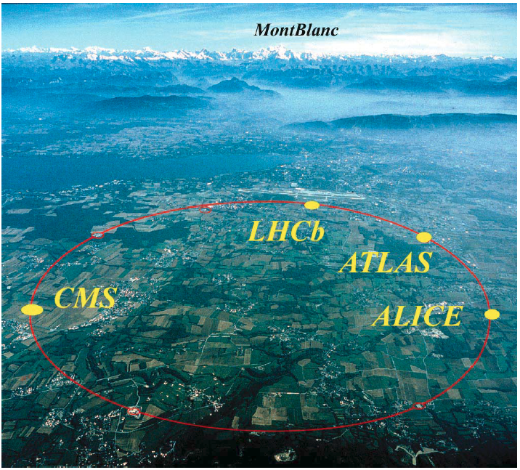
CERNのLHC
周長 26.6 km
主な実験装置
・ ALICE
・ ATLAS
・ CMS
・ LHCb
計画承認 1994
建設完成 2008
http://atlas.kek.jp/public/Visitor5g_novideo.pdf

Slide 3
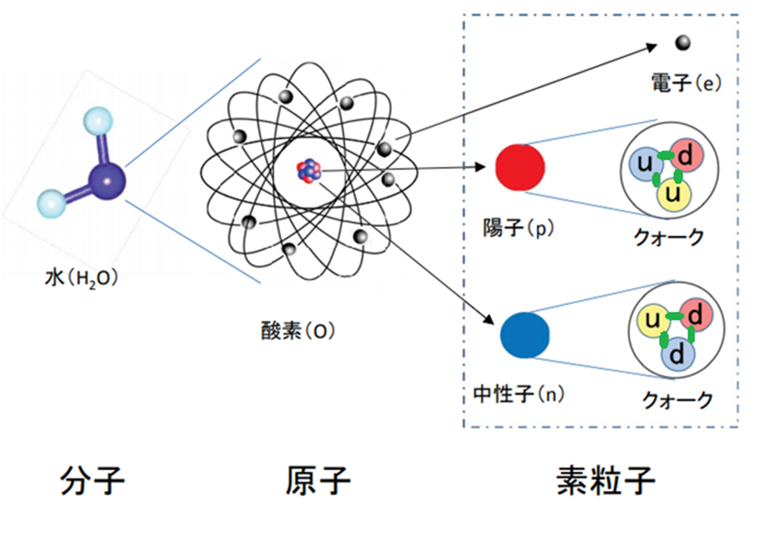
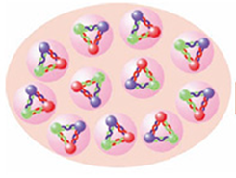
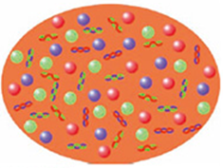
ALICE実験におけるQGPの生成
通常の核物質
グルーオン
QGPの状態
https://www.bnl.gov/riken/research/QGP.php

Slide 4
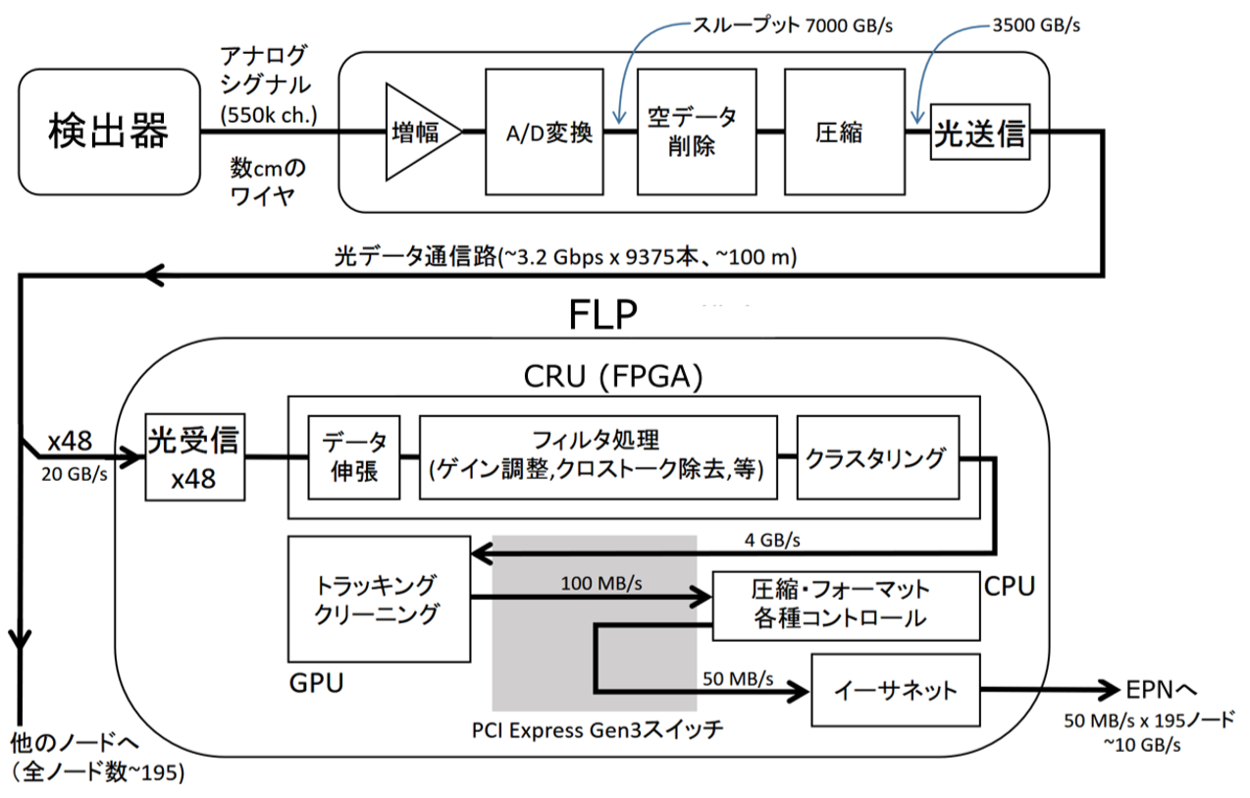
検出器からのデータフロー

Slide 5
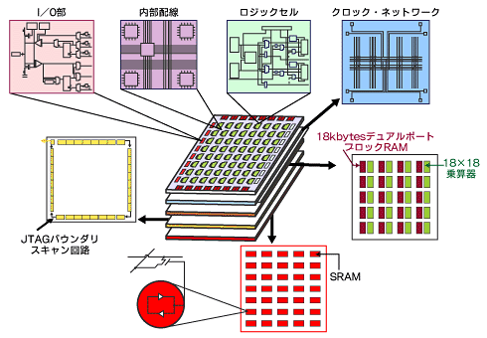
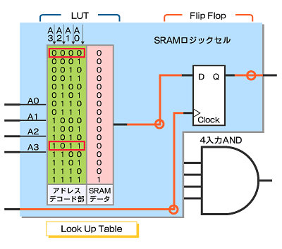
FPGAとは
http://monoist.atmarkit.co.jp/mn/articles/0609/20/news118_2.html

Slide 6
FPGAのLUT
http://www.kumikomi.net/archives/2009/04/fpgalsifpga.php

Slide 7
研究で用いるFPGAの処理
FPGA
GBT
Decoder
Pre-sorting
Row Merger
Baseline correction
Cluster Finder
Common Mode Calculation

Slide 8
フィルタの種類と特徴
 | 平均値を用いたフィルタ | 中央値を用いたフィルタ
仕組み | ノイズの平均値を算出してADC値から減算を行う | ノイズの中央値を算出してADC値から減算を行う
特徴 | 全チャンネルの内、閾値を超えた場合をシグナルとして判断する | 全チャンネルを算出に利用する
メリット | 回路が小さい | 正確な値を算出できる
デメリット | 正確な値を算出できない恐れがある | 回路が大きい

Slide 9
中央値フィルタの仕組み
回数
800
コモンモード信号のみ
コモンモード信号とシグナル信号
確率密度関数
0
ⅹ
63
ADC値
回数
1600
累積分布関数
800
0
ⅹ
ADC値

Slide 10
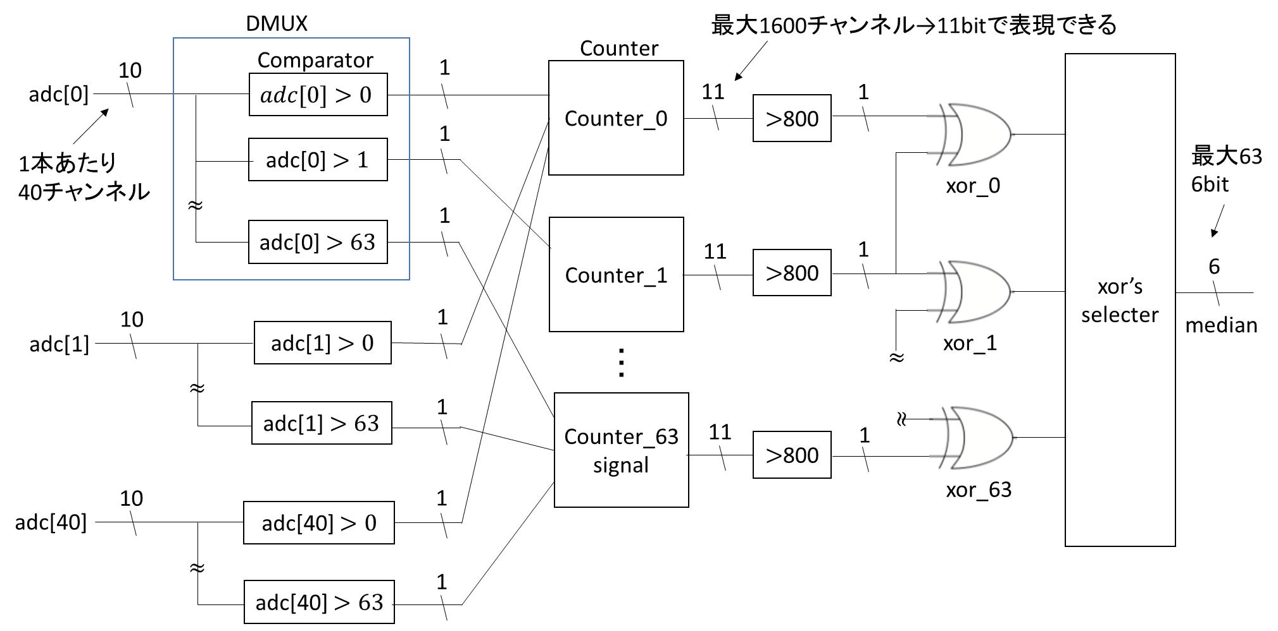
中央値フィルタのブロック図

Slide 11
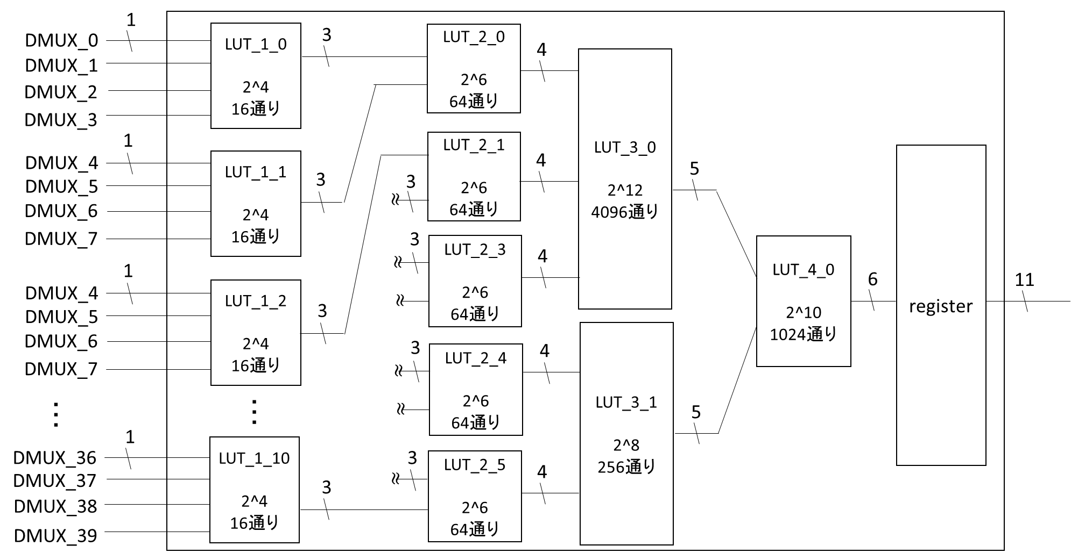
カウンタのブロック図

Slide 12
カウンタの機能シミュレーション
0 ns
45 ns

Slide 13
まとめ
中央値を用いたフィルタの理論を練り、ブロック図を作成した
カウンタ部分のブロック図の作成を行い、VHDLでカウンタのコードを作成した
カウンタの機能シミュレーションを行った

Slide 14
今後の課題
中央値を用いたフィルタを作成し、シミュレーションを行う
平均値を用いたフィルタと中央値を用いたフィルタの比較を行う

Slide 15
ご清聴ありがとうございました

Slide 16
Counterのコード1

Slide 17
Counterのコード2

Slide 18
Counterのシミュレーションコード

Slide 19
Arria10 ALM
https://www.intel.co.jp/content/dam/altera-www/global/ja_JP/pdfs/literature/hb/arria-10/a10_handbook_j.pdf

